Slide 1



Slide 2
Hoi!
Jouw foto hier
Hoi! Ik ben XXX
Ik ben ...
Ik hou van...
en een andere interessant punt

Slide 3


Slide 4
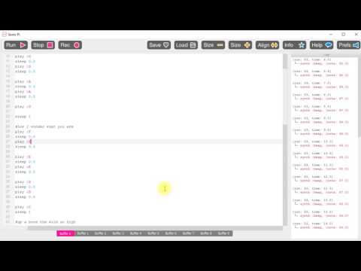

Slide 5
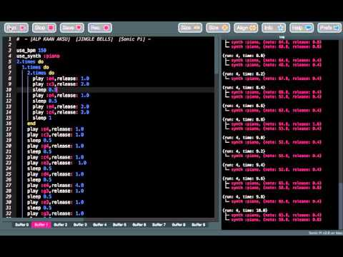

Slide 6
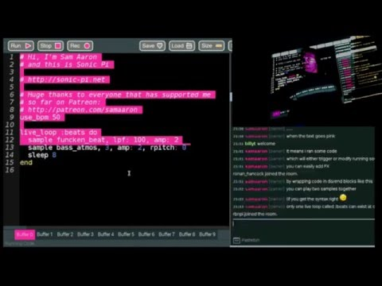

Slide 7
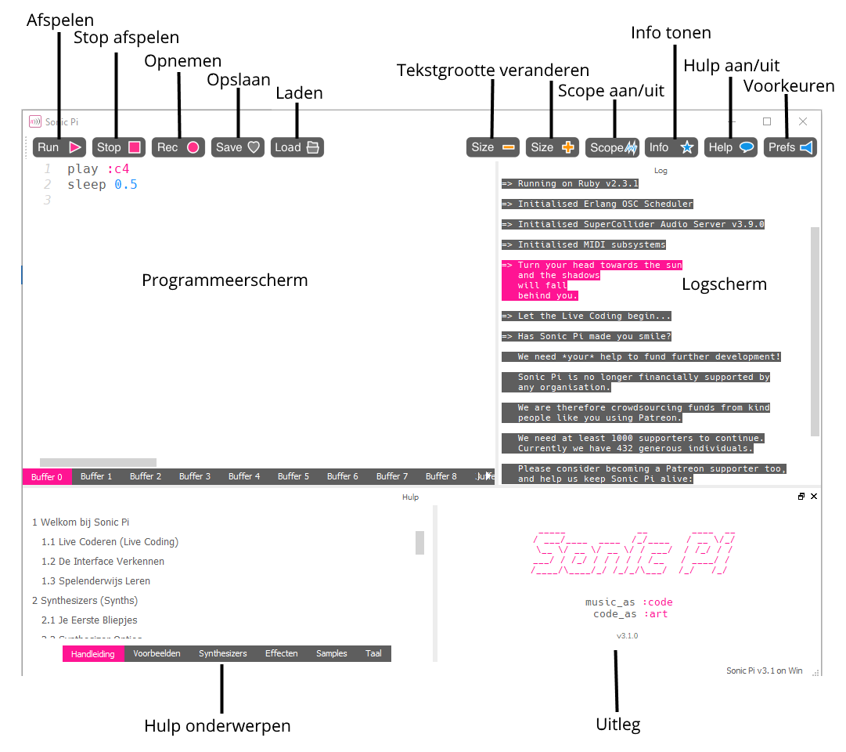
Jouw ‘Ontwikkelomgeving’

Slide 8

Jouw eerste noot!
Gebruik ‘Buffer 0’:
play 60 sleep 0.5
...en dan Run

Slide 9

Jouw eerste noot!
Gebruik ‘Buffer 0’:
play 60 sleep 0.5
...en dan Run
80 60 62 64 65
20 67 69 71 72
:c4 :d4 :c5 :d5

Slide 10
Speel een akkoord en wacht
Gebruik ‘Buffer 0’:
play :c4 play :e4 play :g4 sleep 0.5

Slide 11
Speel een akkoord en wacht
Gebruik ‘Buffer 0’:
play :c4 play :e4 play :g4 sleep 0.5
c5 e5 g5
f4 a4 c5
g4 a4 d5

Slide 12
Herken je deze melodie?
Gebruik ‘Buffer 0’:
play :c4 sleep 0.5 play :d4 sleep 0.5 play :e4 sleep 0.5 play :c4 sleep 0.5

Slide 13
Verander de buffer
Gebruik ‘Buffer 1’:

Slide 14
Speel een akkoord
Gebruik ‘Buffer 1’:
play_chord [:c4, :e4, :g4]
sleep 1
Meerdere noten tegelijkertijd noemen we een akkoord. Dit commando is makkelijker. Dit is een C-akkoord.

Slide 15
Speel een akkoord
Gebruik ‘Buffer 1’:
play_chord [:c4, :e4, :g4]
sleep 1
Meerdere noten tegelijkertijd noemen we een akkoord. Dit commando is makkelijker. Dit is een C-akkoord.
c5 e5 g5 f4 a4 c5 g4 a4 d5

Slide 16
Speel een akkoord
Gebruik ‘Buffer 1’:
play_chord chord(:e4, :major)
sleep 1
major & minor – Hoor je het verschil (mineur, majeur)?

Slide 17
Speel een akkoord
Gebruik ‘Buffer 1’:
play_chord chord(:e4, :major)
sleep 1
major & minor – Hoor je het verschil (mineur, majeur)?
:a4
:b4
:major7
:minor

Slide 18
Verander de buffer
Gebruik ‘Buffer 2’:

Slide 19
Speel een patroon
Gebruik ‘Buffer 2’:
play_pattern (scale :c4, :major)
Meerdere noten achter elkaar is een toonladder

Slide 20
Speel een patroon
Gebruik ‘Buffer 2’:
play_pattern (scale :c4, :major)
Meerdere noten achter elkaar is een toonladder
:major :major_pentatonic :minor_pentatonic :minor

Slide 21
Speel een patroon
Gebruik ‘Buffer 2’:
use_bpm 600
2.times do
play_pattern (scale :e4, :minor)
end
2 keer. Dit noemen we een loop

Slide 22
Speel een patroon
Gebruik ‘Buffer 2’:
use_bpm 600
2.times do
play_pattern (scale :e4, :minor)
end
2 keer. Dit noemen we een loop
3.times 5.times

Slide 23
Speel een oneindige loop
Gebruik ‘Buffer 2’:
live_loop :toonladder do
use_bpm 120
play_pattern (scale :e4, :minor)
end

Slide 24
Speel een oneindige loop
Gebruik ‘Buffer 2’:
live_loop :toonladder do
use_bpm 120
play_pattern (scale :e4, :minor)
end
Verander BPM naar 480

Slide 25
Speel een oneindige loop
Gebruik ‘Buffer 2’:
live_loop :toonladder do
use_bpm 120
play_pattern (scale :e4, :minor)
end
Druk op Run en luister wanneer het verandert.
Verander BPM naar 480

Slide 26
Speel met een synth!
Gebruik ‘Buffer 2’:
use_synth :saw
Piano is het standaard instrument, maar er zijn meer
mogelijkheden. Probeer wat andere synthesizers uit!

Slide 27
Speel met een synth!
Gebruik ‘Buffer 2’:
use_synth :saw
Piano is het standaard instrument, maar er zijn meer
mogelijkheden. Probeer wat andere synthesizers uit!
:dsaw :mod_dsaw :prophet :piano
:blade :tb303 :pluck :dtri

Slide 28
Speel na en terug
Gebruik ‘Buffer 2’:
play_pattern (scale :e4, :minor)
play_pattern (scale :e4, :minor).reverse
We kunnen de toonladder ook achterstevoren spelen.

Slide 29
Verander de buffer
Gebruik ‘Buffer 3’:

Slide 30
Maak een keuze
Gebruik ‘Buffer 3’:
live_loop :geblubber do
use_bpm 240
play(scale :e4, :minor).choose
sleep 1
end
choose kiest een willekeurige noot uit de toonladder.

Slide 31
Verander de buffer
Gebruik ‘Buffer 4’:

Slide 32
Oneindig loopen met samples
Gebruik ‘Buffer 4’:
live_loop :slagwerk do
sample :bd_haus
sleep 1
end
Een oneindige loop, deze kan je aanpassen tijdens het spelen!

Slide 33
Oneindig loopen met samples
Gebruik ‘Buffer 4’:
live_loop :slagwerk do
sample :bd_haus
sleep 1
end
Een oneindige loop, deze kan je aanpassen tijdens het spelen! - Voeg een andere sample toe: sn_zome met sleep 1 - Maak de drums sneller: use_bpm 120

Slide 34
Oneindig loopen met samples
Gebruik ‘Buffer 4’:
live_loop :slagwerk do
sample :bd_haus
sleep 1
end
Een oneindige loop, deze kan je aanpassen tijdens het spelen! - Voeg een andere sample toe: sn_zome met sleep 1 - Maak de drums sneller: use_bpm 120
:drum_bass_hard :drum_snare_hard :drum_tom_hi_hard

Slide 35
Verander de buffer
Gebruik ‘Buffer 5’:

Slide 36
Elektrische gitaar!
Gebruik ‘Buffer 5’:
live_loop :melodie do
sample :guit_em9
sleep 2
end
Probeer uit en voeg de drums (uit Buffer 4) samen met deze melodie in Buffer 5

Slide 37
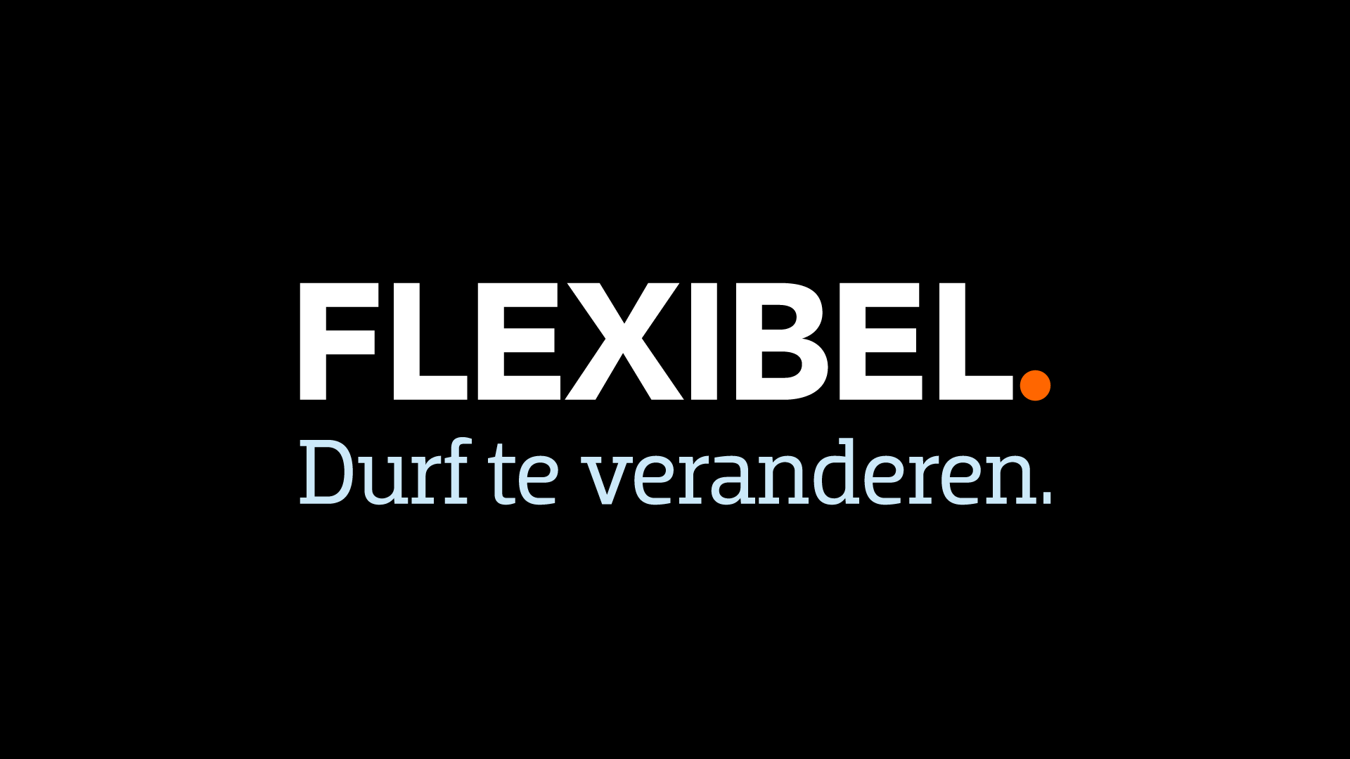

Slide 38

Andere ideeën?

Slide 39
Durf te experimenteren!
Jazeker!
Probeer meerdere drums uit
Speel met de melodieën
Voeg effecten toe (“fx”)
Probeer verschillende samples uit

Slide 40
Maar, wat zijn ‘fx’?
Gebruik ‘Buffer 6’:
live_loop :withReverb do
with_fx :reverb, room: 0.9 do
play_pattern (scale :e4, :minor)
end
end
Een voorbeeld met effecten.

Slide 41
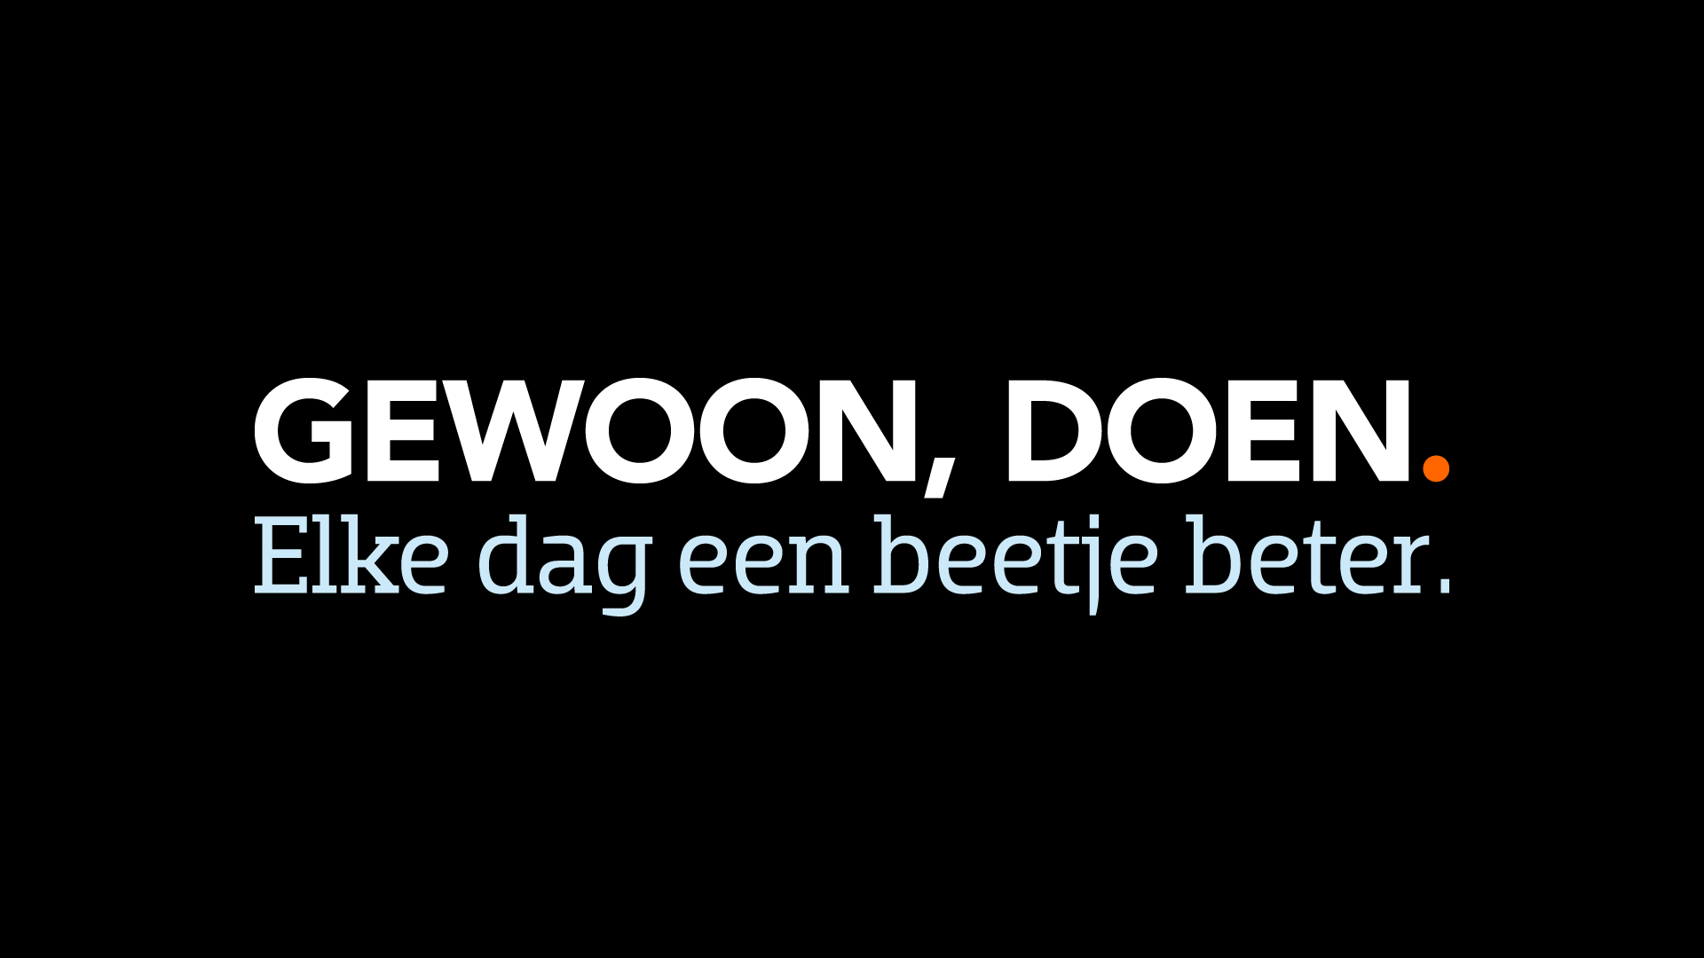

Slide 42
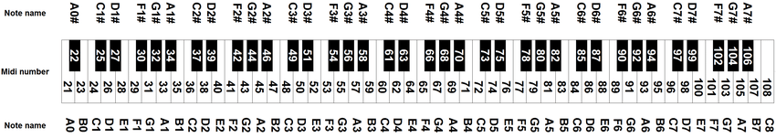
Als je piano speelt...
Piano + MIDI nummers + notennamen

Slide 43
Zoveel synths!
use_synth
beep blade bnoise cnoise dark_ambience dpulse
dsaw dull_bell fm gnoise growl hollow hoover mod_beep mod_dsaw mod_fm chiplead chipbass chipnoise
mod_pulse mod_saw mod_sine mod_tri pule noise
piano pnoise pretty_bell prophet dtri pluck
saw sine square subpulse tb303 tri
zawa

Slide 44
Zoveel samples!
:elec_triangle :elec_snare :elec_lo_snare :elec_hi_snare :elec_mid_snare :elec_cymbal :elec_filt_snare :elec_fuzz_tom :elec_chime :elec_bong :elec_twang :elec_wood :elec_pop :elec_beep :elec_blip :elec_ping :elec_bell :elec_hollow_kick :elec_tick :elec_twip :elec_plip :elec_blup :misc_burp :perc_bell :perc_snap :perc_snap2 :bd_ada :bd_pure :bd_808 :bd_zum :bd_gas :bd_sone :bd_haus :bd_zome :bd_boom :bd_klub :bd_fat :bd_tek :bass_hit_c :bass_hard_c :bass_thick_c :bass_drop_c :bass_woodsy_c :bass_voxy_c :bass_dnb_f :ambi_soft_buzz :ambi_swoosh :bass_voxy_hit_c :ambi_drone :ambi_glass_hum :ambi_glass_rub :ambi_piano :ambi_choir :ambi_lunar_land :sn_dub :sn_dolf :sn_zome :loop_industrial :loop_compus :loop_amen :loop_garzul :loop_mika :loop_breakbeat :drum_cowbell :drum_roll :misc_cineboom :perc_swash :perc_till :loop_safari :loop_tabla :guit_harmonics :guit_e_fifths :guit_e_slide :guit_em9 :drum_bass_soft :drum_bass_hard … en meer!!

Slide 45

Succes!

Slide 46

DEMO TIJD: Wat heb je gemaakt?

Slide 47
Content licensed under CC BY NC SA 4.0
You are free to:
Share — copy and redistribute the material in any medium or format
Adapt — remix, transform, and build upon the material
Under the following terms:
Attribution — You must give appropriate credit, provide a link to the license, and indicate if changes were made. You may do so in any reasonable manner, but not in any way that suggests the licensor endorses you or your use.
NonCommercial — You may not use the material for commercial purposes.
ShareAlike — If you remix, transform, or build upon the material, you must distribute your contributions under the same license as the original.
No additional restrictions — You may not apply legal terms or technological measures that legally restrict others from doing anything the license permits.
This presentation was based on the content at https://github.com/devoxx4kids/materials/

